Slide 1
NCS능력단위평가 결과물제출
능력단위명 | UI/UX 요구분석
성 명 | 이름작성
제출일자 | 2021-09-13
안양이젠아카데미컴퓨터학원

Slide 2
1. 프로젝트 과제 선정
01-1 클라이언트(의뢰자) 요구 사항
내용: 사이트 선정 및 기본 내용
개요
사이트명 :
웹페이지 주소 :
주요 서비스/품목 :
서비스 대상/ 타깃 :
로고 사용 규정 유/무 :

Slide 3
1. 프로젝트 과제 선정
01-2 클라이언트(의뢰자) 요구 사항
내용: 웹페이지 구성 기초 요구 사항
요구사항
사이트 변경 사유 :
기대하는 결과 :
요구 디바이스 환경 :
사용 색상 :
디자인 컨셉 :
주요 사이트 키워드(1차) :

Slide 4
2. 프로젝트 과제 분석
02-1 웹사이트 세부 분석
경영전략 수립 분석 : SWOT ( 강점, 약점, 기회, 위협 )
 | 긍정요인 | 부정 요인
내부요인 | 강점 | 약점
외부요인 | 기회 | 위협
주요 핵심사항 :

Slide 5
2. 프로젝트 과제 분석
02
02-2 웹사이트 세부 분석
마케팅 3C 분석 : 소비자
 | 평가요소 | 평가 기준
소비자 | 시장규모, 시장 성장률 | 세분시장의 규모는 적절한가?
 |  | 성장 가능성이 높은 시장인가?
 |  | 세분 시장별 잠재 수요는 어느정도인가?

Slide 6
2. 프로젝트 과제 분석
02
02-3 웹사이트 세부 분석
마케팅 3C 분석 : 경쟁사
 | 평가요소 | 평가 기준
경쟁사 | 현재의 경쟁사, 잠재적 경쟁사 | 현재의 경쟁사들이 공격적이고 강력한가?
 |  | 새로운 경쟁사의 진입 가능성이 높은가?

Slide 7
2. 프로젝트 과제 분석
02
02-4 웹사이트 세부 분석
마케팅 3C 분석 : 자사
 | 평가요소 | 평가 기준
자사 | 기업 목표, 자원 시너지 효과 | 기업의 목표와 일치 하는가?
 |  | 인적, 물적, 기술적 자원을 갖추고 있는가?
 |  | 기존 서비스와 시너지 효과를 낼 수 있는가?

Slide 8
3. 프로젝트 분석 내용 방향성 선정
02
03-1 분석 자료 정리
페르소나 : 개발 방향성 정리 A타입
인물 A |  | 요구사항 요약:
이름 |  |  |  | 나이 |  | 성별 |  | 국적 |  | 직업
취미 |  |  |  |  |  | 거주지 |  |  |  | 수입
라이프스타일
특징 및 스토리 :

Slide 9
3. 프로젝트 분석 내용 방향성 선정
02
03-1 분석 자료 정리
페르소나 : 개발 방향성 정리 B타입
인물 A |  | 요구사항 요약:
이름 |  |  |  | 나이 |  | 성별 |  | 국적 |  | 직업
취미 |  |  |  |  |  | 거주지 |  |  |  | 수입
라이프스타일
특징 및 스토리 :

Slide 10
3. 프로젝트 분석 내용 방향성 선정
02
03-1 분석 자료 정리
페르소나를 통한 방향성 선정 최종
결론 : 요구사항 요약

Slide 11
3. 프로젝트 분석 내용 방향성 선정
02
03-2 자료 매트리스 분석
value matrix 분석
샘플

Slide 12
3. 프로젝트 분석 내용 방향성 선정
03-2 자료 매트리스 분석
color matrix 분석 : 단색
color matrix 분석 : 배색

Slide 13
3. 프로젝트 분석 내용 방향성 선정
02
03-2 자료 매트리스 분석
이미지 공간 : 형용사
- 정리

Slide 14
4. 프로젝트 제작 방향 정리
02
04-1 조사 분석 내용 최종 정리
기업분석 (SWOT, 3C)
페르소나 분석
매트리스분석
정리

Slide 15
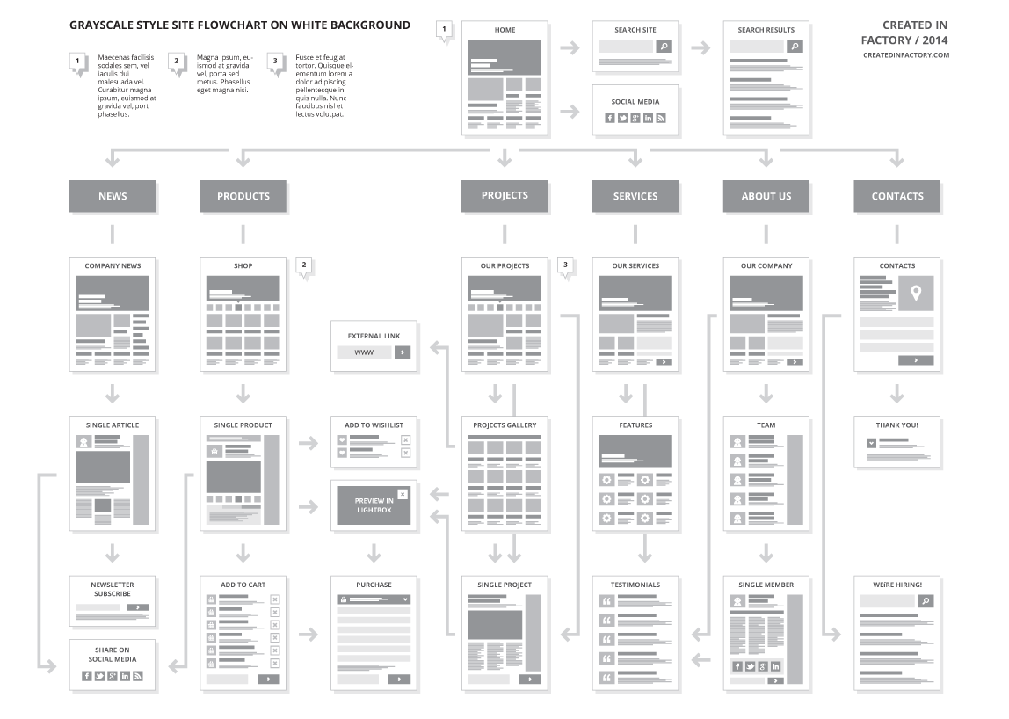
5. 웹페이지 구조 (사이트 전체 페이지 구성) – 기존 사이트 각 페이지 구성내용
05-1 Information Architecture
사이트 구성에 따른 전체 페이지 정보구조 설계 ( 20페이지 이상 구성 )
샘플이미지 삭제 후 첨부(이미지가 아닌 텍스트형식으로..)

Slide 16
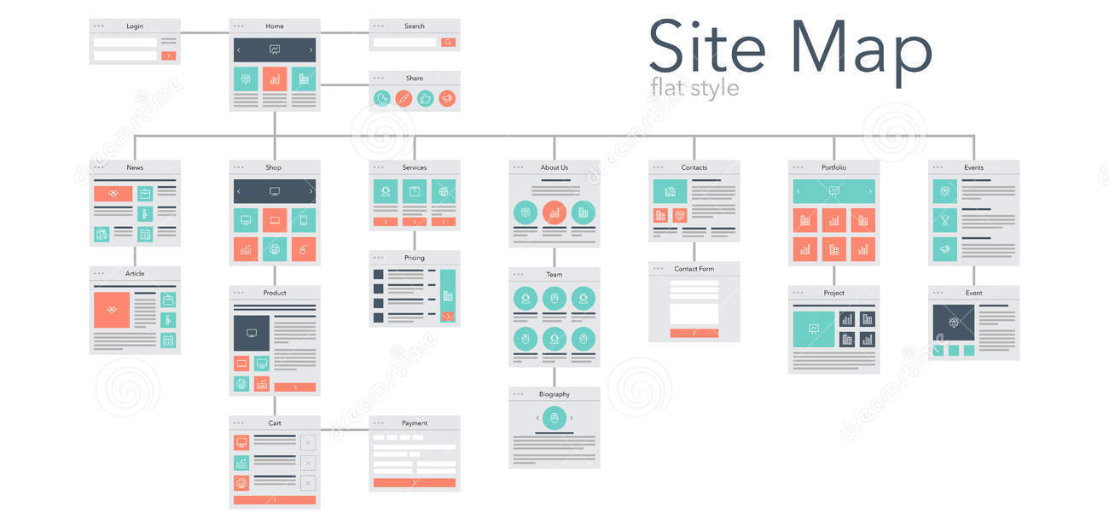
5. 웹페이지 구조 (사이트 전체 페이지 구성) – 변경 각 페이지 구성내용
05-1 Information Architecture
사이트 구성에 따른 전체 페이지 정보구조 설계 ( 20페이지 이상 구성 )
샘플이미지 삭제 후 첨부(이미지가 아닌 텍스트형식으로..)

Slide 17
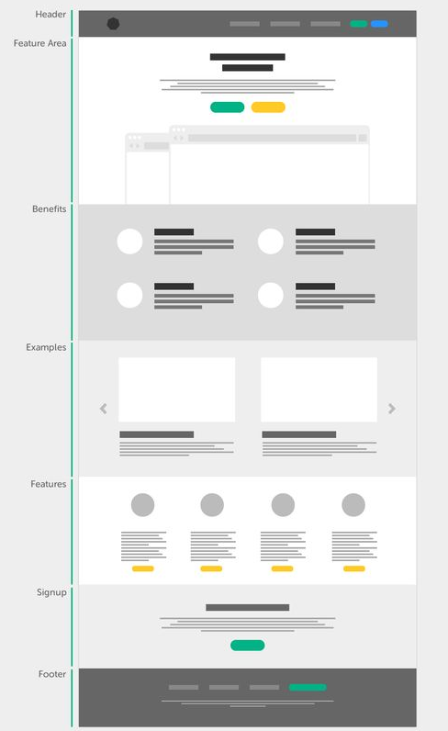
5. 웹페이지 구조 (메인 페이지내 영역별 구성) - 수정내용
05-2 메인페이지 구조화 처리
페이지 구성에 따른 레이아웃 구성을 위한 구조 정리
페이지명 : 메인페이지
샘플이미지 삭제 후 첨부(이미지가 아닌 텍스트형식으로..)

Slide 18
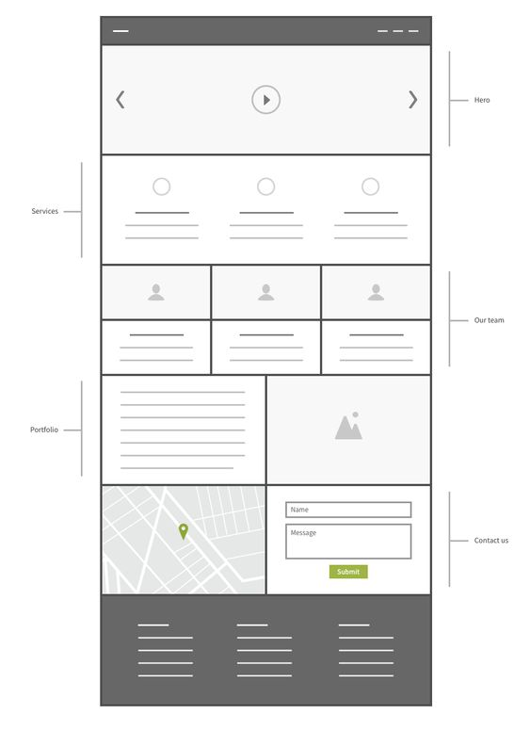
5. 웹페이지 구조 (서브 페이지 구성)
05-3 서브페이지 구조화 처리
페이지 구성에 따른 레이아웃 구성을 위한 구조 정리 2
페이지명 : 서브페이지명
샘플이미지 삭제 후 첨부(이미지가 아닌 텍스트형식으로..)

